Slide 1


UNIVERSITÀ DEGLI STUDI DEL SANNIO Facoltà di Ingegneria Corso di laurea specialistica in Ingegneria Informatica
Gli Amici del G.A.S.
LABIS | SD
Antonio Cuomo 393/121
Clelio Quattrocchi 393/127
Emanuele Zuzolo 393/136
Fabio Melillo 393/141
Stefano Mastrocinque 393/135
Valerio Vincenzo Guarino 393/155
Notes:
Buongiorno a tutti, sono Valerio Vincenzo Guarino e presenterò il mio lavoro di tesi intitolato: Grid su rete di campus: esperimenti con un MIP solver.

Slide 2
Sommario
Dominio dell’applicazione
Architettura
JSF
Componenti Seam
EJB
JBPM
Processi
UDDI – WSDL

Slide 3

Attori del sistema
Driver
Mediatore
Admin
Customer
Visitatore
Cybercontadino
Notes:
La presentazione si articola principalmente su 7 punti:
Inizialmente descriverò lo scenario e l’obiettivo della tesi, passerò poi alla spiegazione dell’algoritmo che è alla base del MIP solver, programma usato per testare la griglia computazionale.
Concluderò la presentazione mostrando i risultati della sperimentazione e di alcuni test effettuati sulla rete.

Slide 4

Lista Spesa
Lista Spesa
Customer
Driver
Cybercontadino
Notes:
La presentazione si articola principalmente su 7 punti:
Inizialmente descriverò lo scenario e l’obiettivo della tesi, passerò poi alla spiegazione dell’algoritmo che è alla base del MIP solver, programma usato per testare la griglia computazionale.
Concluderò la presentazione mostrando i risultati della sperimentazione e di alcuni test effettuati sulla rete.

Slide 5
Registrazione Cybercontadino
Registrazione Cybercontadino
Customer
Mediatore
Cybercontadino
Admin
Notes:
La presentazione si articola principalmente su 7 punti:
Inizialmente descriverò lo scenario e l’obiettivo della tesi, passerò poi alla spiegazione dell’algoritmo che è alla base del MIP solver, programma usato per testare la griglia computazionale.
Concluderò la presentazione mostrando i risultati della sperimentazione e di alcuni test effettuati sulla rete.

Slide 6
Visitatore
Registrazione come Utente o Cybercontadino
Visualizza informazioni gruppo G.A.S.

Slide 7
Customer
Richiesta driver
Visualizza dati
Partecipa al gruppo di inviati
Visualizza ordini
<<include>>
Visualizza dettagli ordine
Ricerca su catalogo
<<include>>
<<extend>>
<<extend>>
Aggiungi al carrello
Segnala Feedback
Checkout Ordine
Notes:
Utente che ha effettuato l’accesso e può usufruire dei servizi messi a disposizione dal G.A.S.

Slide 8
Customer (2)
Ricerca
Navigazione del catalogo:
Ricerca prodotti per fornitore (navigazione catalogo)
Ricerca condizionata da itinerari esistenti
Visualizza i fornitori coinvolti nei vari itinerari
Ricerca prodotti per fornitore (navigazione catalogo)

Slide 9
Customer (3)
Aggiungi al carrello
Selezione di un prodotto dalla lista visualizzata tramite la ricerca.
Selezione della quantità desiderata.
Checkout Ordine
Selezione dei prodotti del carrello per i quali si vuole sottomettere un ordine.
Per ogni prodotto è possibile indicare la quantità minima.
Inserimento della data massima.

Slide 10
Customer (4)
Visualizza ordini
Pendente
Evaso
Concluso
Visualizza dettagli ordine selezionato
Operazioni da poter effettuare sull’ordine:
Cancella ordine (solo se pendente)
Modifica ordine (solo se pendente): data massima consegna, quantità, quantità parziale.
Assegnamento feedback (solo se evaso ed è stato consegnato):
Responsabile della Consegna
Cybercontadino

Slide 11
Customer (5)
Valutazione CyberContadino
Il customer può aggiungersi alla lista di inviati.
Entro 3 giorni dalla visita, il customer cha ha partecipato alla visita dovrà compilare il questionario inserendo le proprie impressioni (attribuendo un punteggio) riguardo a:
Qualità dei prodotti
Qualità dello stabile
Condizioni igienico-sanitarie
Ambiente di lavoro
Professionalità cordialità e disponibilità
Eventuali commenti
Assegnamento automatico di un feedback positivo ai customer che hanno compilato il questionario, in caso contrario sarà assegnato un feedback negativo.

Slide 12
Driver
Utente Customer che si offre come tramite tra i fornitori ed il gruppo di utenti effettuando il ritiro della merce e la consegna nei punti di consegna prestabiliti.
Definisci itinerario
Prendi in consegna ordini
Segnala Feedback

Slide 13
Driver (1)
Definizione itinerario:
Data partenza e consegna
Uno o più fornitori da visitare
Uno o più punti di consegna
Prendi in consegna ordine
Visualizzazione della lista degli ordini creati dai Customers che possono essere presi in carico per un determinato itinerario.
Accettazione ordini:
Prima fase automatica di verifica disponibilità per ciascun prodotto dell’ordine. Il singolo prodotto può essere prenotato se il contadino è in grado di fornire una quantità compresa tra quella minima e quella massima richiesta.
Prenotazione dei prodotti dell’ordine (stato ordine evaso).
Notifica al customer dell’avvenuta evasione dell’ordine.

Slide 14
Driver (2)
Assegnazione feedback
A partire dalla data di consegna della merce si attiva un time-out entro il quale il driver potrà assegnare i feedback agli attori coinvolti nel processo di lista spesa.
Destinatari dei feedback:
Customer degli ordini presi in carico per un itinerario.
Contadini dell’itinerario.

Slide 15
Mediatore (1)
Utente Customer che si pone come intermediario tra le interazioni dei vari attori del sistema
Accetta registrazione utente
Accetta Rifiuta Richieste Driver
Definizione punto di consegna
Gestione feedback
Creazione visita Cybercontadino
Consultazione storico utenti

Slide 16
Mediatore (2)
Macro-Funzionalità del mediatore:
Gestione punti consegna
Gestioni utenti
Esaminare registrazioni

Slide 17
Mediatore (3) - Esaminare registrazioni
Il mediatore si occupa di validare le registrazioni dei nuovi utenti:
Customer: il mediatore fissa un incontro per effettuare l’intervista necessaria a creare quel rapporto di fiducia tra l’utente ed il gruppo G.A.S., nonché una verifica della veridicità dei dati inseriti all’atto della richiesta registrazione. Può attivare l’account in seguito ad un riscontro positivo
CyberContadino: il mediatore fissa un incontro per effettuare l’intervista, ed invita gli utenti a partecipare ad una visita di ispezione (“gruppo di inviati”) dell’azienda agricola necessaria a creare quel rapporto di fiducia tra il fornitore ed il gruppo G.A.S., nonché una verifica della veridicità dei dati inseriti all’atto della richiesta registrazione. Suggerisce l’attivazione all’amministratore.

Slide 18
Feedback – Eventi (1)
Gli eventi che fanno scaturire i feedback sono:
Evento - “Data Consegna Ordine”
In questo caso il sistema permette agli utenti di attribuire feedback positivi e negativi a tutti gli attori che hanno partecipato al processo di ordine.
Viene infatti fornito ai vari user un form per assegnare il feeedback scegliendo da una lista di valori prestabiliti. Nel caso in cui un attore del sistema che ha partecipato al processo non assegna nessun feedback allo scadere del relativo timer il sistema assegnerà un feedback positivo automaticamente (punteggio feedback = 3).

Slide 19
Feedback – Eventi (2)
Gli eventi che fanno scaturire i feedback sono:
Evento - “Compilazione questionario (Partecipa alla visita)”
Agli utenti che hanno partecipato alla visita:
L’utente che hanno partecipato alla visita in azienda deve compilare il questionario entro un tempo prestabilito.
Il mediatore che ha in consegna il processo di registrazione di quel fornitore può assegnare un feedback negativo o positivo agli utenti inviati in due casi:
L’utente ha compilato il questionario – feedback positivo
L’utente non ha compilato il questionario nel tempo prestabilito – feedback negativo

Slide 20
Gestione feedback per un ordine
1) Feedback nel caso di driver diverso dal contadino:
2) Feedback dove il contadino è anche il driver:
Feedback
Feedback
Driver
Contadino
Customer
Feedback qualità
Feedback
Contadino
Customer
Feedback qualità

Slide 21
Admin
Particolare tipo di utente Customer che amministra il sistema
Accetta registrazione CyberContadino
Visualizza utenti bloccati
<<include>>
Visione questionari CyberContadino
<<extend>>
Eliminazione utente

Slide 22
CyberContadino
Utente iscritto al gruppo G.A.S. come fornitore
Assegna feedback
Prendi in consegna ordini

Slide 23
CyberContadino (2)
Richiesta registrazione
Vengono visualizzate le informazioni che servono ai fini della registrazione come l’elenco degli ASL presso i quali il fornitore può effettuare le analisi dei prodotti.
Inserimento dei dati per la creazione dell’account tramite form:
Dati azienda (partita iva, nome azienda, nome e cognome presidente)
Sede sociale
Descrizione azienda
Recapiti telefonici
E-mail
User-name e password
Documentazione asl
Data proposta visita
Aggiunta del WSDL che verrà inserito automaticamente nel registro UDDI del G.A.S
La registrazione viene inoltrata al Mediatore di competenza.
Il fornitore sarà avvertito tramite una e-mail che la registrazione è stata accettata o rifiutata dall’Admin e sarà invitato a confermare l’account.

Slide 24
CyberContadino (3)
Ordini:
Ruolo di fornitore e driver:
Visualizzazione degli ordini pendenti che possono essere presi in carico dal contadino.
Definizione data di consegna
Definizione di un punto di consegna
Verifica automatica della disponibilità dei prodotti dell’ordine.
Notifica al customer dell’avvenuta evasione dell’ordine.
Assegnazione feedback al customer dopo la data di consegna.
Ruolo di fornitore
Assegnazione feedback al driver dopo la data di consegna

Slide 25
Notifiche
Home page di ogni attore del sistema che visualizza tutte le notifiche di competenza e gli eventi a cui possono aderire
Amministratore
Notifiche
Customer/Driver
Mediatore
CyberContadino

Slide 26
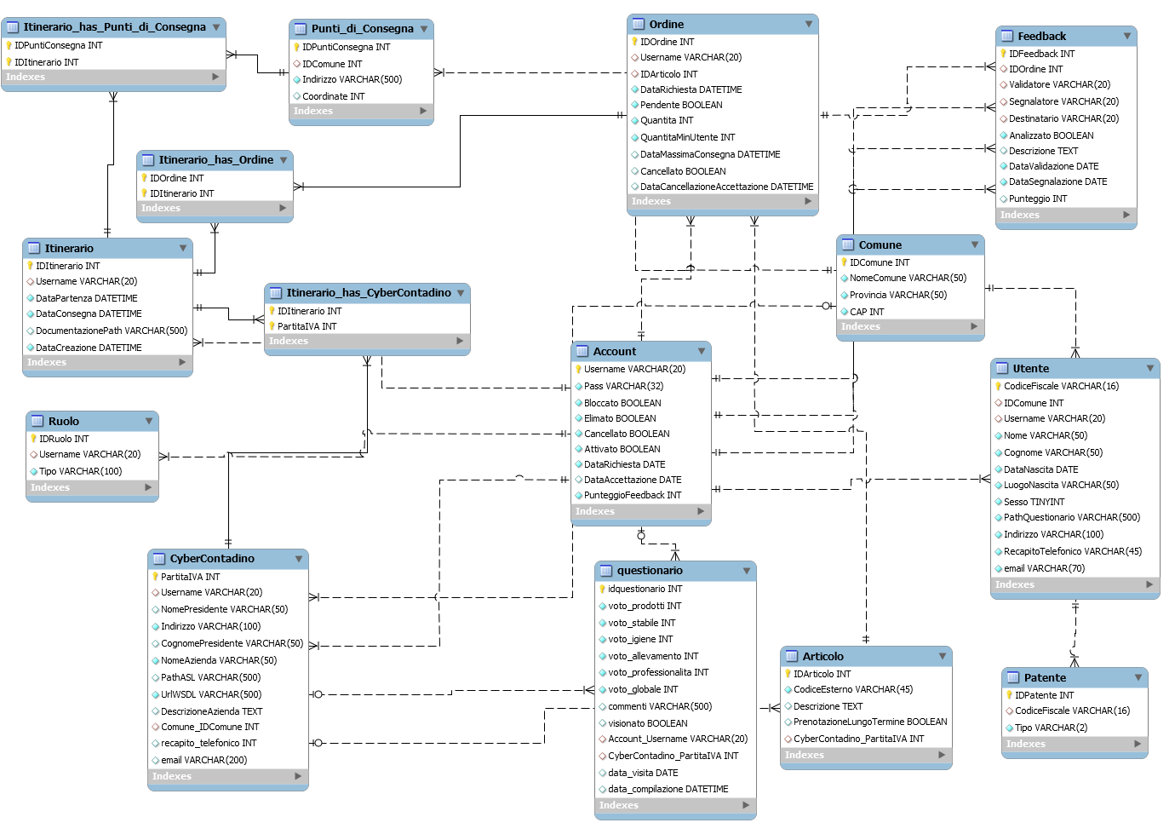
Modello dei dati

Slide 27
Architettura
POJO
Google Maps
SEAM
RichFaces
<rich:calendar>
EJB
CSS
JBPM
JBOSS
JPDL
MySQL
JSF
EL
UDDI
<a:support>
<… rendered=“true”>
WSDL
JavaScript
Hibernate
Ajax
Java EE
Notes:
La presentazione si articola principalmente su 7 punti:
Inizialmente descriverò lo scenario e l’obiettivo della tesi, passerò poi alla spiegazione dell’algoritmo che è alla base del MIP solver, programma usato per testare la griglia computazionale.
Concluderò la presentazione mostrando i risultati della sperimentazione e di alcuni test effettuati sulla rete.

Slide 28
Architettura
HTML
GUI
Rete
JSF
GUI
SEAM
JPDL
Logica Applicativa
EntityBean
POJO
Rete
Dati
MySql
Notes:
La presentazione si articola principalmente su 7 punti:
Inizialmente descriverò lo scenario e l’obiettivo della tesi, passerò poi alla spiegazione dell’algoritmo che è alla base del MIP solver, programma usato per testare la griglia computazionale.
Concluderò la presentazione mostrando i risultati della sperimentazione e di alcuni test effettuati sulla rete.

Slide 29
Architettura
Seam Container
Jsp/Facelets/Richfaces
JavaServer faces
Seam
EJB3 Session Bean
JPA
JCA
JTA
Application Server
Notes:
La presentazione si articola principalmente su 7 punti:
Inizialmente descriverò lo scenario e l’obiettivo della tesi, passerò poi alla spiegazione dell’algoritmo che è alla base del MIP solver, programma usato per testare la griglia computazionale.
Concluderò la presentazione mostrando i risultati della sperimentazione e di alcuni test effettuati sulla rete.

Slide 30
JSF – Java Server Faces Technology
JSF è un web application framework basato su java ideato per semplificare lo sviluppo delle interfecce grafiche per applicazioni Java EE. Contrariamente ai framework MVC, JSF usa un approccio basato su componenti.
Expression Language
Supporto per Ajax – eventi e tag <a:support>
RichFaces framework - Componenti Rich
Accesso ai Beans tramite nome

Slide 31
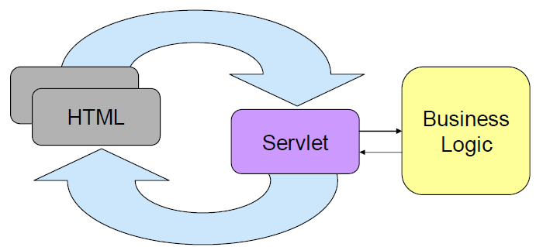
JSF (2)
Servlet API
Modello richiesta/risposta
1. Colleziona le informazioni in una pagina HTML
2. Esegue la logica di business nella servlet
3. Visualizza i risultati in HTML

Slide 32
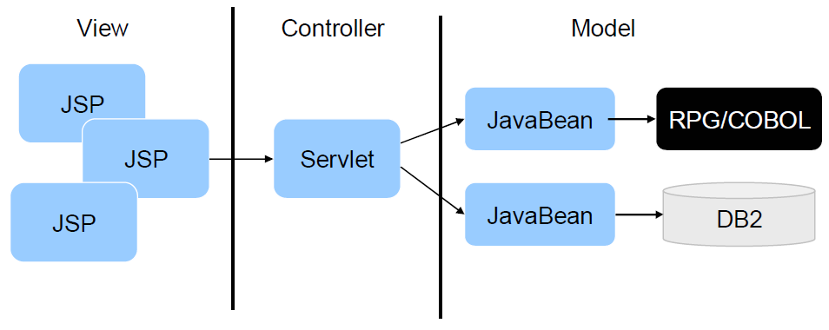
JSF (3)
JavaServer Pages
• Architettura migliore della Servlet API
– Model-View-Controller (MVC) pattern: separazione della presentazione e della logica di business
– Riuso del codice
– Facile da manutenere

Slide 33
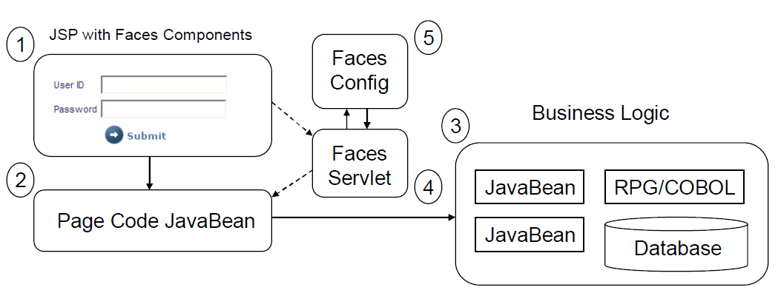
JSF (4)
JSP contiene componenti faces definiti tramite i tag di libreria
Page code JavaBean è la rappresentazione Java delle JSP: contiene il codice lato server dei componenti Faces
La logica di business è implementata con JavaBeans che può invocare programmi RPG oppure effettuare l’accesso al database. La logica di business è invocata dagli eventi della Page code
FacesServlet gestisce le comunicazioni tra le JSP Faces e I Page Code JavaBean. Il tutto è gestisto dal framework quindi lo sviluppatore non ha bisogno di scrivere il codice delle servlet
FacesServlet usa il file di configurazione faces-config.xml per cercare il nome delle Page Code JavaBean e gestirne la navigazione

Slide 34
JSF – Expression Language (EL)
Linguaggio di scripting per potenziare e semplificare l’utilizzo dei JavaBeans
si riduce drasticamente il codice necessario per l’accesso ai javabeans
#{partita.tentativo}
#{automobile.proprietario.codiceFiscale}
#{proprietario.listaAutomobili[0].targa}
#{numeroGiocatori + 1}

Slide 35
JSF – Expression Language (2)
Esempio
#{sessionScope.utente.nome}
È equivalente a
<%@ page import=“org.seam.seamamicidelgas.Utente” %>
<% Utente utente = (Utente)session.getAttribute(“utente”); %>
<%= utente.getNome() %>

Slide 36
JSF – Expression Language (3)
Iterazione su una collezione con il componente rich datatable
<rich:dataTable id="tabellaRiepilogoInviati" width="100%" align="center" value="#{filtraNotificaAltaPriorita.getAllTaskInstanceListForContadino(currentAccount.username, 'riceviRisposta',_contadino.partitaIva)}" var="_inviato" >
<rich:column>
<table width="100%" border="0" cellspacing="4" cellpadding="0" align="center">
<tr>
<td width="15%"><div align="left" class="explorer" >#{_inviato.variables.nomeDestinatario}</div></td>
<td width="50%"><div align="left" class="explorer" >#{_inviato.variables.notifyMessageReply.content}</div></td>
<td width="25%"><div align="center" class="explorer" >
<h:graphicImage value="/img/accepted.png" rendered="#{_inviato.variables.compilato}" /><h:graphicImage value="/img/not_valid.png" rendered="#{!(_inviato.variables.compilato)}" />
</div></td>
<td width="10%"><div align="right" class="explorer" >
<div id="pulsante_driver_loading" style="display: none;"><img src="/SeamAmiciDelGas/img/loading.gif" /></div>
<s:link id="link_feedback" taskInstance="#{_inviato}" action="#{inviaRichiestaRisposta.riceviRisposta}" onmouseup="disable_this(this.id, 'pulsante_driver_loading');" >
<h:graphicImage value="/img/feedback_up.png" rendered="#{_inviato.variables.compilato}" /><h:graphicImage value="/img/feedback_down.png" rendered="#{!(_inviato.variables.compilato)}" />
</s:link>
</div></td>
</tr>
</table>
</rich:column>
</rich:dataTable>

Slide 37
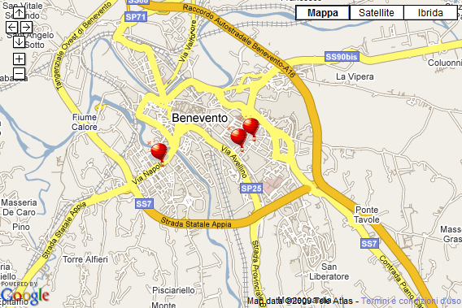
Mash-up – Google Maps (1)
Geolocalizzazione asincrona
Custom delle icone e degli eventi

Slide 38
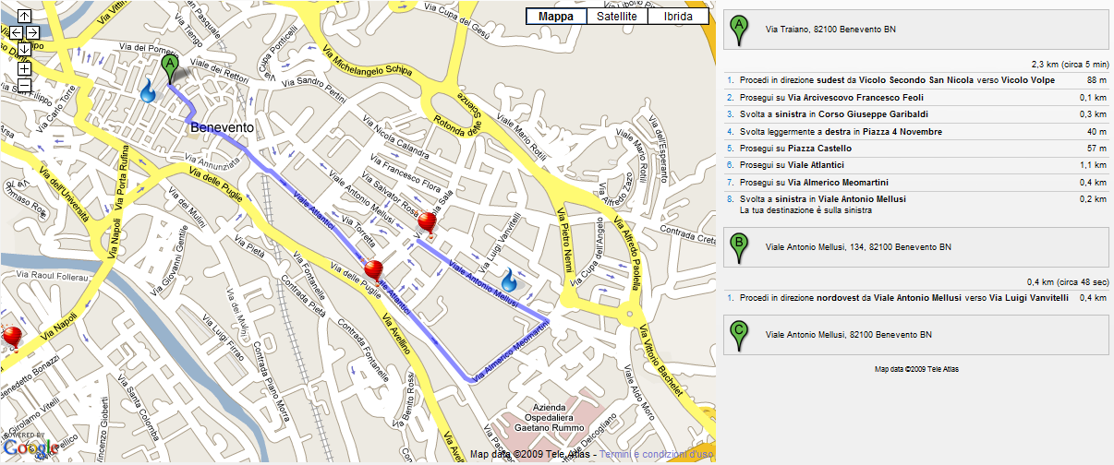

Mash-up – Google Maps (2)
Calcolo asincrono degli itinerari

Slide 39
Componenti Seam
Legati ad un contesto
@Name
@Scope
Diverse categorie
EJB 3 Session Bean (stateful/stateless)
EJB 3 (JPA) Entity Bean
EJB 3 Message-driven Bean
JavaBean (POJO)
Tutti questi componenti in seam possono agire da backing bean per le JSF

Slide 40
Contesti
Classici:
Event/request
Page
Session
Application
Introdotti da Seam
Conversation
Business process
L’accesso a tutti i contesti è unificato attraverso la notazione EL

Slide 41
Bijection
@In
Dependency Injection applicabile a tutti i componenti Seam e non alle sole risorse gestite da Java EE 5
@Out
Pubblicazione di una variabile definita in un componente Seam su uno specifico contesto

Slide 42
Business Logic
Il livello di accesso ai dati è implementato mediante EJB3 di tipo Entity Bean, arricchiti dalle funzionalità di Seam
E’ possibile utilizzare direttamente gli entity bean come backing bean delle JSF
Per le azioni abbiamo potuto scegliere tra EJB3 Session Bean e POJOs
Abbiamo utilizzato generalmente POJO

Slide 43
Enterprise Java Bean
Gli Enterprise Java Beans sono le componenti più importanti della piattaforma J2EE.
Rappresentano una vera e propria tecnologia per l’implementazione della logica di business di un sistema distribuito ad oggetti.
Possiamo classificare gli EJB in tre categorie :
Session bean
Entity bean
Message-driven bean
Inoltre è stato fatto largo uso dei Pojo.

Slide 44
Entity EJB
Un entity bean è un oggetto persistente che rappresenta i dati memorizzati in una riga di una tabella di un database.
Sono una vista object-oriented delle entità memorizzate in memoria permanente.
Un entity bean è univocamente identificato da una chiave primaria.
L’approccio utilizzato per definire il mapping Oggetti-relazione è stato prima Bottom-up e successivamente Top-down.

Slide 45
Esempio di entity EJB
@Entity
@Table(name = "account", catalog = "database_gas")
@Name(value="newAccount")
@Scope(value=ScopeType.SESSION)
public class Account implements java.io.Serializable {
@Id
@Column(name = "Username", unique = true,
nullable = false, length = 20)
@NotNull
@Length(max = 20 , min= 4)
public String getUsername() {
return this.username;
}
}
Restrizioni personalizzate…
Relazione con la tabella
Mapping con la colonna
Restrizioni

Slide 46
CRUD Pojo (1)
Per ogni entity bean Seam genera automaticamente un Home e un List.
Esempio: per l’entity Account sono generati automaticamente AccountHome e AccountList.
Account Home lo utilizziamo per accedere ad una riga della tabella, cambiare uno o più campi e salvarne il risultato. Esempio:
AccountHome accountHome = new AccountHome();
Account account = (Account) sessionContext.get(“newAccount");
accountHome.setUsername(account.getUsername());
Account newAccount = accountHome.find();
newAccount.setCognome(“nuovoCognome”);
accountHome.update();

Slide 47
CRUD Pojo (2)
AccountList è utilizzato per effettuare delle query al database, sia a livello JSF che da altri pojo o EJB.
Esempio:
@Name("accountList")
public class AccountList extends EntityQuery<Account> {
private static final String EJBQL = "select account from Account account";
private static final String[] RESTRICTIONS = {
"lower(account.username) like concat(lower(#{accountList.account.username}),'%')",
"lower(account.passwordHash) like concat(lower(#{accountList.account.passwordHash}),'%')",};
private Account account = new Account();
public AccountList() {
setEjbql(EJBQL);
setRestrictionExpressionStrings(Arrays.asList(RESTRICTIONS));
setMaxResults(25); }
public Account getAccount() {
return account; }
}

Slide 48
Set up di JNDI data source
Per informare Jboss di quale database usiamo abbiamo dovuto inserire le seguenti informazioni nel file SeamAmiciDelGas-ds.xml:
<xa-datasource>
<jndi-name>SeamAmiciDelGasDatasource</jndi-name>
<use-java-context>true</use-java-context>
<track-connection-by-tx></track-connection-by-tx>
<xa-datasource-class>com.mysql.jdbc.jdbc2.optional.MysqlXADataSource</xa-datasource-class>
<xa-datasource-property name="URL">jdbc:mysql://localhost:3306/database_gas</xa-datasource-property>
<user-name>Gas</user-name>
<password>gas</password>
</xa-datasource>
<xa-datasource>
<jndi-name>SeamAmiciDelGasJbpmDatasource</jndi-name>
<use-java-context>true</use-java-context>
<track-connection-by-tx></track-connection-by-tx>
<xa-datasource-class>com.mysql.jdbc.jdbc2.optional.MysqlXADataSource</xa-datasource-class>
<xa-datasource-property name="URL">jdbc:mysql://localhost:3306/database_jbpm_gas</xa-datasource-property>
<user-name>Gas</user-name>
<password>gas</password>
</xa-datasource>

Slide 49

State
Custom-Fork
Timer
Decision
Task
Start
End
Fork
Join
Event
Handler
Priority
Sub-Process
Notes:
La presentazione si articola principalmente su 7 punti:
Inizialmente descriverò lo scenario e l’obiettivo della tesi, passerò poi alla spiegazione dell’algoritmo che è alla base del MIP solver, programma usato per testare la griglia computazionale.
Concluderò la presentazione mostrando i risultati della sperimentazione e di alcuni test effettuati sulla rete.

Slide 50
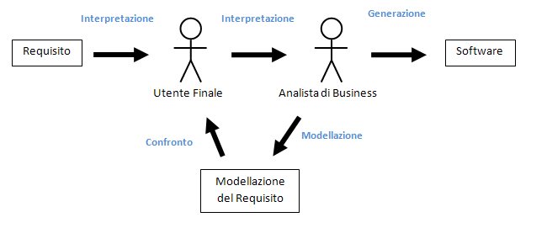
Il Business Process Management Open Source – jBPM
Il Business Process Management (BPM), cioè la gestione automatica dei processi di business, è la naturale evoluzione delle metodologie di progettazione del software.
L’approccio BPM permette uno sviluppo agile dei processi di business:
Riduce il numero di attori che devono interpretare i requisiti (lo sviluppatore entra in un secondo tempo) e di conseguenza aumentando la produttività.
Aumenta la velocità di costruzione dei prototipi (integrazioni simulate con sistemi esterni).
jBPM ( realizzato dalla JBoss) è una piattaforma open source per sviluppare e gestire processi applicati ai dati di business. La piattaforma è uno strumento ampiamente utilizzato, basato sulla tecnologia Java. L’installazione e l’uso dei componenti non richiedono costi per l’acquisto di licenze.

Slide 51
La piattaforma
La piattaforma contiene diversi componenti; i principali sono:
Designer: strumento grafico per il disegno e la messa in produzione dei processi.(Integrabile in eclipse tramite plug-in)‏
Engine : Motore del Workflow che eseguire i processi, aggiorna il DataBase, etc..
Il designer grafico è uno strumento flessibile che permette la rapida creazione di un processo.
Ogni processo è descritto in formato XML
La logica applicativa è implementata in Java
Il motore del workflow può essere configurato per l’utilizzo in sistemi fortemente eterogenei:
Applicazioni Java a se stanti: Swing, RCP, etc..
Applicazioni su diversi server: Tomcat, jBoss, WebSphere, etc..
Diversi Database Supportati: MySql, HSQLDB, DB2, SqlServer, etc..

Slide 52
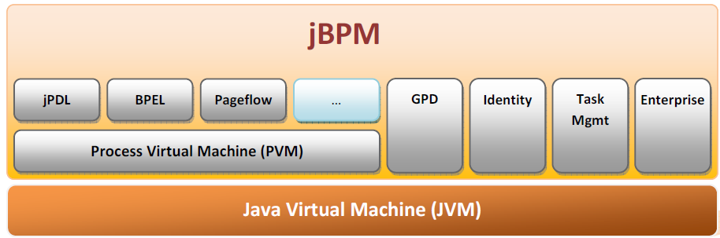
L'architettura
L’architettura di jBPM è strutturata su numerosi componenti appoggiati sulla JVM.
La PVM è il motore che interpreta ed esegue i processi, scritti in diversi linguaggi (jPDL, BPEL, .. ).
Il GPD è il designer, un plugin Eclipse che permette di disegnare e deployare i processi.
Identity è il componente in grado di gestire utenti e permessi, e si può associare ad una directory aziendale.
Il task Management si occupa della gestione dei task, ad esempio per l’interazione temporizzata con l’utente. Il componente Enterprise permette l’accesso ai componenti dell’infrastruttura Java Enterprise (EJB, Data Source, Code, etc..).

Slide 53
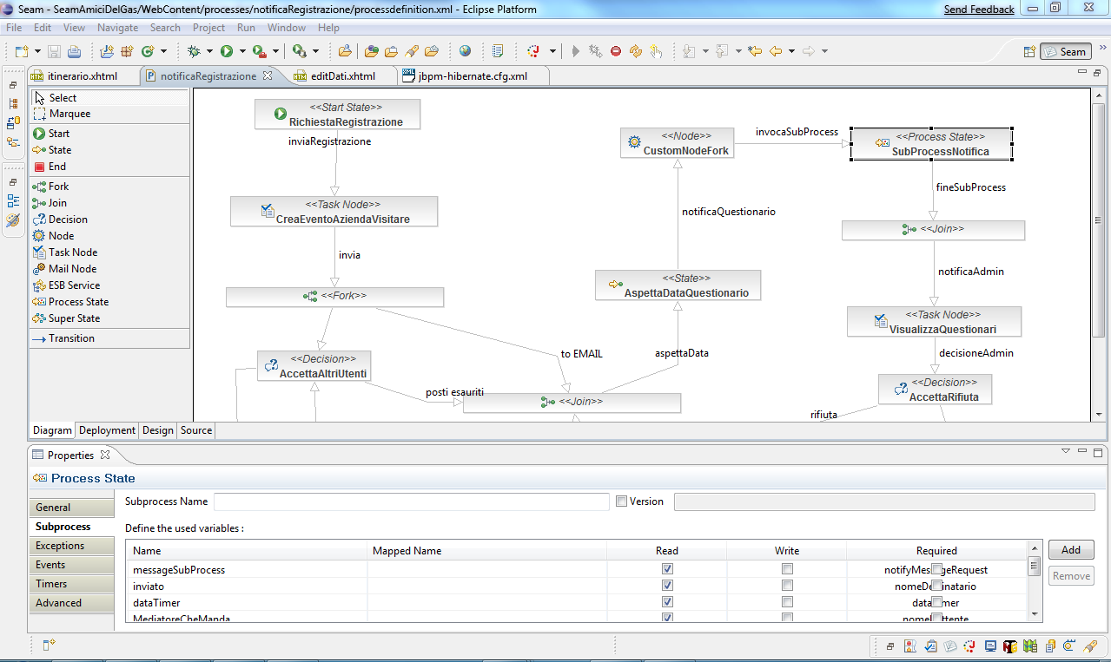
Lo Sviluppo del Processo
Lo sviluppo di un processo coincide con la definizione grafica dello stesso, attraverso il Designer.
Al termine della definizione del processo viene prodotto un output in formato testuale (xml) che rappresenta il flusso del processo.

Slide 54
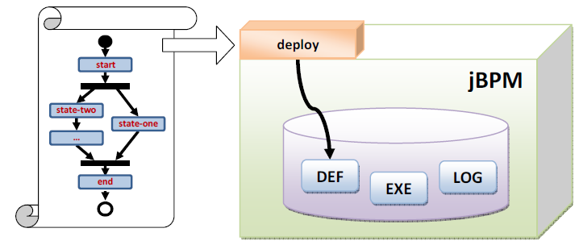
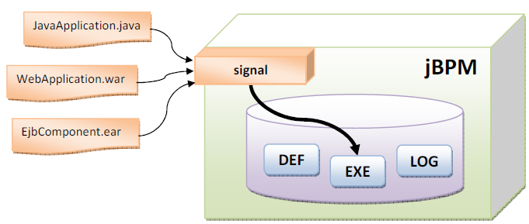
Lo Sviluppo del Processo (2)
Al termine della costruzione del flusso di processo , questo può essere deployato sul server. L’operazione consiste nel salvataggio della definizione di processo (ProcessDefinition) su DataBase.
In seguito al deploy la definizione del processo (Process Definition) è nota alla piattaforma, è può essere utilizzata per avviare istanze concrete del processo.
Quando una definizione di processo è presente nel database è possibile richiamarla e richiedere all’engine la costruzione di un’istanza concreta del processo (ProcessInstance).
In questo modo qualsiasi applicazione client (J2SE, JEE, EJB) può operare su diverse istanze di processo, mentre all’engine è delegata la gestione della persistenza nelle diverse fasi.

Slide 55
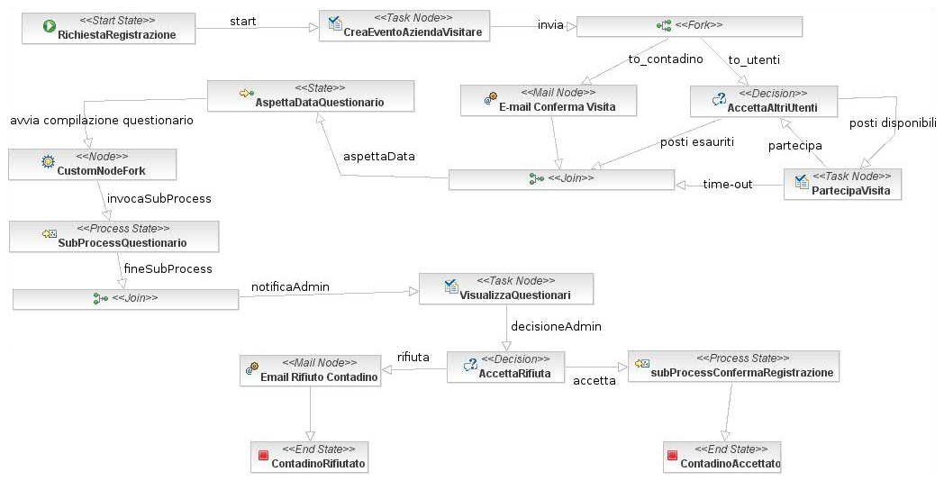
JBPM – Processo registrazione Cybercontadino
Notes:
La presentazione si articola principalmente su 7 punti:
Inizialmente descriverò lo scenario e l’obiettivo della tesi, passerò poi alla spiegazione dell’algoritmo che è alla base del MIP solver, programma usato per testare la griglia computazionale.
Concluderò la presentazione mostrando i risultati della sperimentazione e di alcuni test effettuati sulla rete.

Slide 56
Problemi e soluzioni proposte
Inviare notifiche ad un gruppo di utenti in modo che tutti potessero visualizzarle ed accettarle.
Invio di notifiche in multicast e attesa di una risposta da parte di tutti gli utenti destinatari della notifica.
Utilizzo dei timer

Slide 57
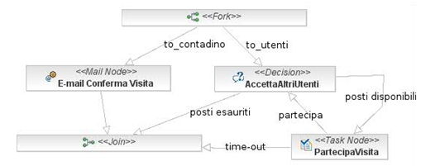
Inviare notifiche ad un gruppo di utenti in modo che tutti potessero visualizzarle ed accettarle.
Dominio: inviare una notifica al gruppo “UtenteGAS” per informarlo dell’esistenza di una visita in azienda.
Problema: JBPM supporta notifiche di tipo broadcast e quindi il primo utente appartenente al gruppo che accetta la notifica cancella automaticamente le notifiche agli altri utenti.
Soluzione proposta: creare un ciclo con un decision node che ricreava il task di notifica quando questa veniva accettata da un utente; a livello grafico agli utenti che già avevano visionato la notifica non veniva più permesso di eseguire di nuovo il task.

Slide 58
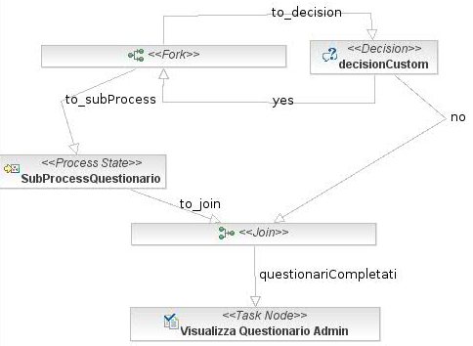

Invio di notifiche in multicast e attesa di una risposta da parte di tutti gli utenti destinatari della notifica.
Dominio: gestire il sistema di compilazione dei questionari che coinvolge gli “utenti inviati” e il mediatore che ha supervisionato la visita in azienda.
Problema: inviare notifiche solo agli utenti che hanno partecipato alla visita e aspettare che tutti i questionari siano stati compilati.
Soluzione proposta: creare un ciclo sul nodo fork.

Slide 59
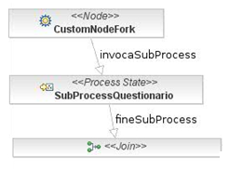

Invio di notifiche in multicast e attesa di una risposta da parte di tutti gli utenti destinatari della notifica.
public void execute(final ExecutionContext executionContext) throws Exception
{
final Token rootToken = executionContext.getToken();
final Node node = executionContext.getNode();
final List argSets = new LinkedList();
List<String> gruppoInviati = (List<String>) executionContext.getVariable("inviati");
if(gruppoInviati == null)
return;
for (int i = 0; i < node.getLeavingTransitions().size(); i++) {
final Transition transition = (Transition) node.getLeavingTransitions().get(0);
for (int j = 0; j < gruppoInviati.size(); j++)
{
final Token newToken = new Token(rootToken, FOREACH_PREFIX + node.getId() + "." + j);
newToken.setTerminationImplicit(true);
executionContext.getJbpmContext().getSession().save(newToken);
final ExecutionContext newExecutionContext = new ExecutionContext( newToken );
//associa la variabile al token
newExecutionContext.getContextInstance().createVariable( "inviato", gruppoInviati.get(j), newToken);
argSets.add(new Object[] {newExecutionContext, transition});
}
}
for (int i = 0; i < argSets.size(); i++)
{
final Object[] args = (Object[]) argSets.get(i);
node.leave((ExecutionContext) args[0], (Transition) args[1]);
}
}
Soluzione definitiva: implementazione di un custom node che realizza una fork creando n-transazioni in modo dinamico (con n = numero di inviati).

Slide 60
Utilizzo dei timer
Dominio: far scaturire un evento in un determinato istante (allo scadere del timer).
Problema: le transizioni associate allo scadere del timer non sono eseguite automaticamente.
Soluzioni adottata:
Utilizzare il componente JBPM job executor: tale componente controlla se ci sono nuovi job disponibili (data attuale > duedate) ed esegue l’azione corrispondente; per avviare questo componente usiamo la job executor servelet configurata all’interno del file web.xml.

Slide 61
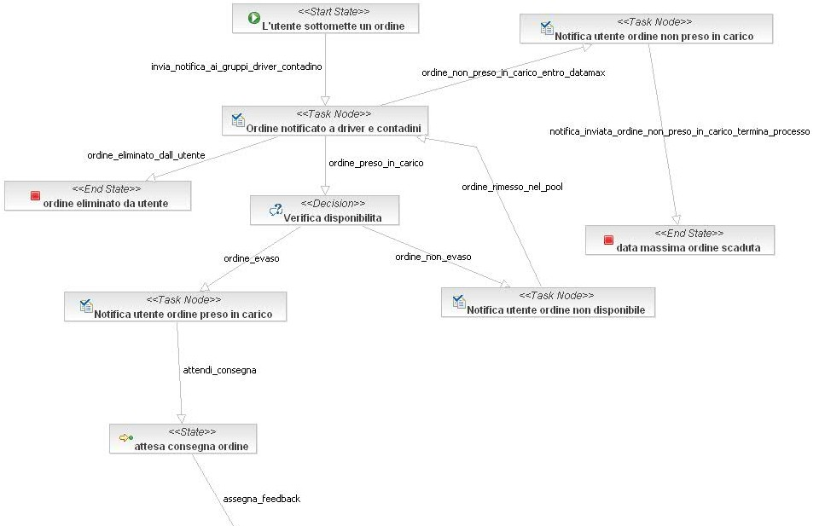
Processo jbpm per un ordine (1)

Slide 62
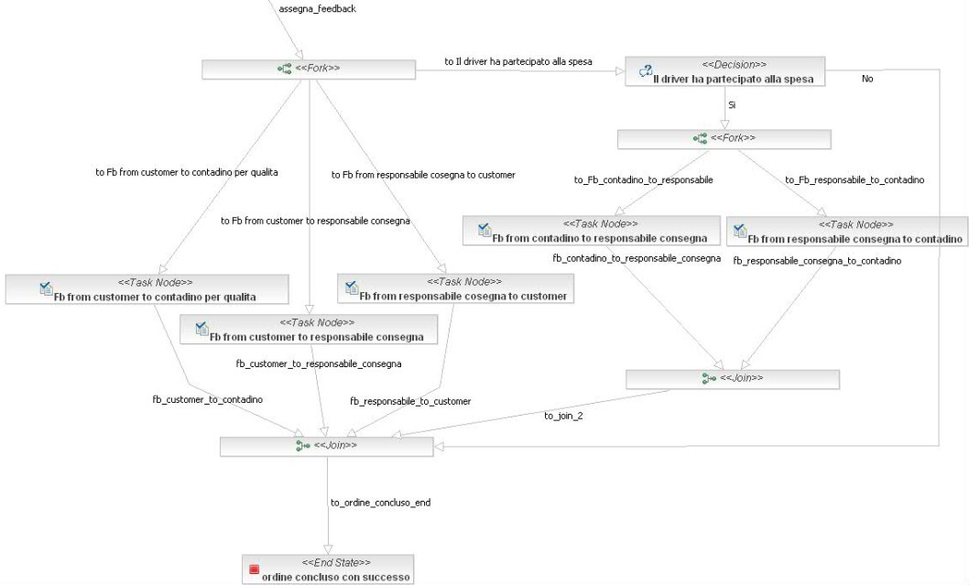
Processo jbpm per un ordine (2)

Slide 63
Particolari implementativi (1)
Particolare del file processdefinition.xml
<event type="timer-create">
<action name="timerDataMassimaScaduta" class="org.domain.SeamAmiciDelGas.processes.ChangeDueDateTimerOrdine">
<timerName>dataMassimaTimer</timerName>
<nomeData>dataMassimaShoppingCart</nomeData>
</action>
</event>
Ecco come vengono passati i valori alla classe corrispondente:
public class ChangeDueDateTimerOrdine implements ActionHandler {
String timerName; String nomeData;
public void execute(ExecutionContext executionContext) throws Exception {
try {
Timer timer = executionContext.getTimer();
if (timer != null && timerName.equals(timer.getName())) {
Date dataMassima = (Date) executionContext.getVariable(nomeData);
timer.setDueDate(dataMassima);
} else { log.debug("Doesn't match: " + timer); }
} catch (Exception ex) { ex.printStackTrace(); }
}
I timer non “comprendono” la sintassi EL di Seam…

Slide 64
Particolari implementativi (2)
Altro particolare del file processdefinition.xml :
<task-node name="Fb from responsabile cosegna to customer">
<task name="fbResponsabileConsegnaToCustomer">
…..
</task>
<timer duedate=“300 seconds" name="timer_fb_responsabile_consegna_to_customer" transition="fb_responsabile_to_customer">
<action name="perstistAllInfo" class="org.domain.SeamAmiciDelGas.processes.PersistHandler">
<taskNameOrdine>fbResponsabileConsegnaToCustomer</taskNameOrdine>
<usernameFrom>responsabileConsegna</usernameFrom>
<usernameTo>customer</usernameTo>
<idCase>3</idCase>
</action>
</timer>
<transition to="join2" name="fb_responsabile_to_customer"></transition>
</task-node>

Slide 65
Registro UDDI
All’atto della registrazione, il contadino indica la URL e il namespace del WSDL che descrive il proprio servizio;
Queste informazioni vengono memorizzate nel registro UDDI privato del nostro sistema;
L’implementazione del registro UDDI utilizzata è il sistema jUDDI, al quale si accede da Java utilizzando la libreria UDDI4j;

Slide 66
Registro UDDI- Utilizzo
Quando la registrazione del contadino viene accettata, il sistema crea le entità necessarie a rappresentare il servizio nel registro UDDI, in particolare:
Una nuova BusinessEntity che rappresenta l’azienda del contadino;
Un nuovo BusinessService che rappresenta il servizio
Un nuova istanza di T-Model che mantiene nella overview URL

Slide 67
Registro UDDI- una soluzione più generica
L’implementazione attuale prevede che il ruolo di publisher sia sempre svolto dal sistema, che utilizza le informazioni ottenute dal contadino in fase di registrazione;
Una migliore soluzione consiste nel fornire le credenziali di publisher al contadino dopo l’accettazione, in maniera tale che possa gestire direttamente la pubblicazione dei propri servizi;
Per ottenere questa funzionalità sono necessari pochi cambiamenti al sistema;

Slide 68
Interfaccia WSDL(1/2)
L’interfaccia Wsdl è generata attraverso JBossws a partire dalla seguente interfaccia Java:
public interface CatalogInterface{
public List<Item> getItems();
public String getDescription();
public List<String> getCategories();
public List<Item> getItemsForCategory(String category);
public String beginTransaction(Date deliveryDate);
public long getAvailableQuantity(Item item);
public int reserveItem(String transactionId, Item item, int minimalQuantity, int quantity);
public long rollBackTransaction(String transactionId);
public long commitTransaction(String transactionId);
}

Slide 69
Interfaccia WSDL(2/2)
Possiamo controllare le caratteristiche dell’interfaccia generata annotando opportunamente lo SLSB che implementa l’interfaccia Java
@Stateless
@Name("catalogService")
@Scope(ScopeType.SESSION)
@WebService(name="CatalogService", serviceName="CatalogService")
@SOAPBinding(style = SOAPBinding.Style.DOCUMENT,use=Use.LITERAL)
public class CatalogService implements CatalogInterface{
@WebMethod @Transactional
public String beginTransaction(Date deliveryDate){
UUID transactionIdentifier= UUID.randomUUID();
Transazione transazione=transazioneHome.getInstance();
transazione.setTransactionUuid(transactionIdentifier);
transazione.setDataConsegna(deliveryDate);
transazioneHome.persist();
return transactionIdentifier.toString();
}
…altri metodi…
}

Slide 70
Utilizzo del servizio
Il servizio è nascosto dal lato consumer da un’interfaccia Java equivalente;
All’atto dell’istanziazione vengono generati dinamicamente i proxy corrispondenti all’interfaccia, attraverso JBossWs:
Remote rProxy= afs.getPort(portName, CatalogInterface.class);

Slide 71







Configurazione Demo Distribuita
Sistema Cybercontadino
Sistema G.A.S. con admin e mediatore
Registro UDDI
2 Utenti G.A.S.
INTERNET
LAN
MySQL 5
Seam
FORNITORI
UDDI
DB JBPM

